Slide 1





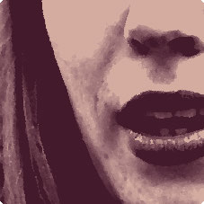

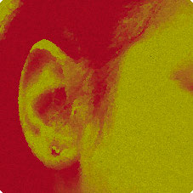
‘Portfolio’
PROJECT BASET LEARNING ‘A Way to Shine’

Slide 2
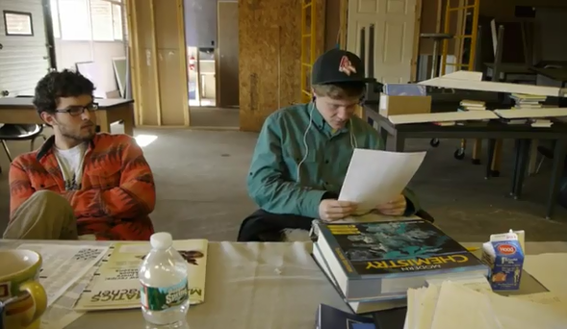
Öğrenmede öğrencinin rolü nedir?
Tıkla!

Slide 3

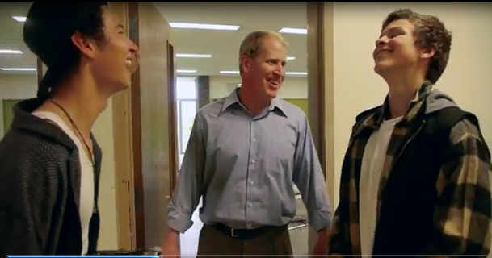
Eğitimde öğretmenin rolü nedir?

Slide 4
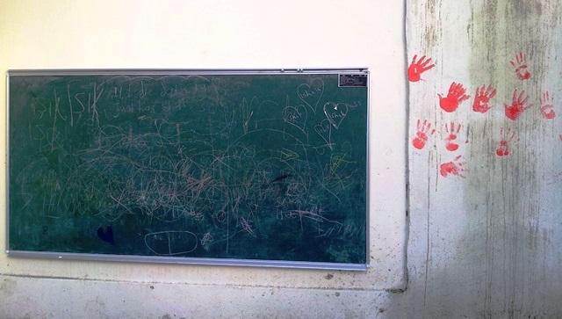
Öğrencinin sesini, rengini, parmak izini okul duvarlarına , gazetesine, aile hayatına ve geleceğine yansıtan bir öğretim sistemimiz var mı?

Slide 5
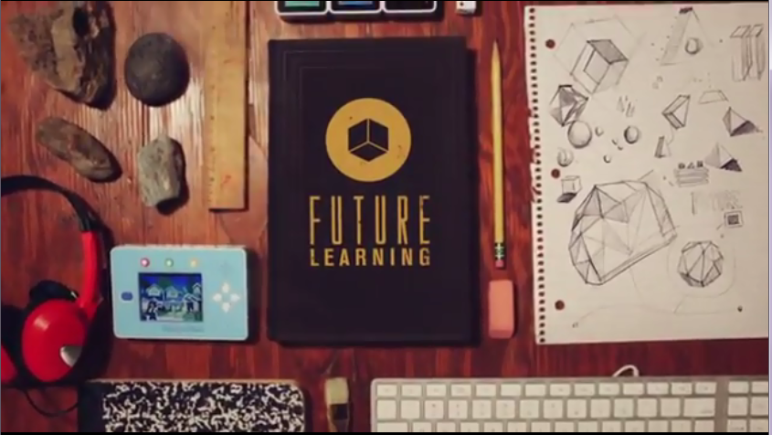
FUTURE LEARNING

Slide 6
Proje Tabanlı Eğitim Ne Zaman Başlamıştır?
Amerikalı Stimson adında bir öğretmen tarafından 1908’de kullanılmaya başlamıştır.
Uygulamayı sistemli hale getiren ve geliştiren eğitimci John Dewey’dir.
Proje tekniği Türkiye’de ilk kez TÜBİTAK tarafından yürütülen yarışmalarda kullanılmıştır.

Slide 7
Proje Tabanlı Eğitim Nedir?
Proje Tabanlı Öğrenme Yaklaşımı, günlük yaşamdan seçilen bir problemin kişisel ya da küçük gruplar aracılığı ile bilimsel yöntem süreci kullanılarak, problem çözümünü amaçlayan bir yaklaşımdır.
Proje Tabanlı Öğrenme, öğrencinin etkin katılımının sağlandığı, üst düzey düşünme becerilerinin geliştirildiği, çok çeşitli araç ve kaynak kullanımıyla desteklenen; günlük yaşam becerilerinin sınıf ortamına taşınıp sergilendiği, süreç sonunda elde edilen bilgi ve becerilerin ise günlük hayata aktarılmasını amaçlayan; bilgisayarın ve diğer teknolojik donanımların bir araç olarak kullanımının vurgulandığı bir yaklaşımdır.

Slide 8

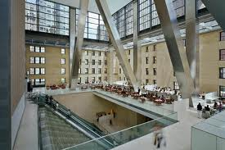
Öğrenci “Kendi şehrinizi kendiniz kurun” gibi bir ders senaryosu içinde gerçek problemlerin çözümüne yönelik, ağırlıklı olarak, düşünme, problem çözme, yaratıcılık, bilgiye erişim, işleme, yeniden harmanlama, sorgulama ve uzlaşma gibi aktiviteler yapar. Bu, hem bireysel etkinliğe, hem de küçük gruplar içinde ekip çalışmasına imkan veren bir süreçtir.

Slide 9
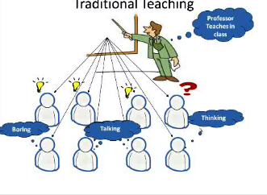
Geleneksel Öğrenme ve Proje Tabanlı Öğrenme Farkı Nedir?
Geleneksel öğrenmede öğretmen bir konuya dayalı ders anlatır. Bu tür eğitimde öğrenciler monoton bir şekilde öğretmeni dinlemeye maruz kalır; genellikle kendi aralarında konuşur, sıkılır veya bazen anlatılanı düşünmeye çalışırlar.
Proje Tabanlı Öğrenmede ise araştırmaya dayalı grupla veya kendi kendine öğrenme vardır.

Slide 10

Geleneksel Öğrenme ve Proje Tabanlı Öğrenme Farkı Nedir?
Proje Tabanlı Öğrenmede grup içinde her öğrenci; öğrenen ve iletişim kuran pozisyona sahiptir, bazen öğrenci öğreten konumunda da olabilir.
Öğretmen sadece öğrenme imkanlarını sağlar, ortamı etkili bir öğrenme için hazır hale getirir.

Slide 11
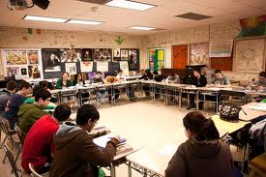
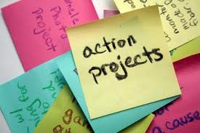
Proje Tabanlı Öğrenme ve Etkinlik Temelli Öğrenmede Nasıl Bir İlişkisi Nedir?
Proje Tabanlı Öğrenmeyd, etkinliklerle birlikte aktif bir öğrenme vardır.
Etkinlik temelli öğrenme ile öğrenciler kalıpların dışına çıkarak konuları gerçek hayatla ilişkilendirirler.

Slide 12
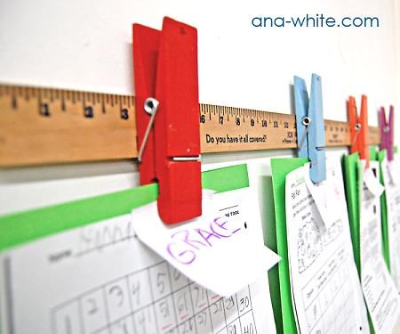
Neden Proje Tabanlı Eğitim ?
Fen ve Sosyal derslerinde öğrenci merkezli eğitim yapılmaması öğrencileri ezbere yönlendirmekte ve onların derslere karşı negatif tutum geliştirmelerine neden olmaktadır.
Öğrencilerin ezberden uzaklaştırılması, etkili bir öğretim yapılması için öğretmenlerin derslerinde mümkün olduğu kadar çok metot ve teknik kullanması gerekir.
Ancak bu şekilde öğrencilerde derslere karşı pozitif tutum geliştirilebilir ve anlamlı bir öğretim yapılabilir.

Slide 13
Neden Proje Tabanlı Eğitim ?
Proje tabanlı öğrenme, öğrencilere okul hayatı süresince daha derin bir bilgi elde etmeleri hususunda yardımcı olur. Geleneksel kitap merkezli ders işlemede sınırlı bir öğrenme sözkonusu olduğunu araştırmalar göstermiştir. Proje tabanlı öğrenmede ise bilgi takım halinde veya bağımsız çalışma ile elde edilir.
Proje tabanlı öğrenmede öğrenciler yoğun bir öğrenme içindedirler.Öğrenciler kitaplardaki bilgileri projlerini uygularken kullanırlar.
Ayrıca proje çalışması çoklu zekâ kuramına da uygun bir çalışmadır.

Slide 14
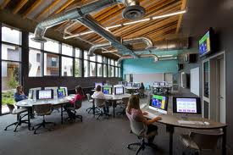
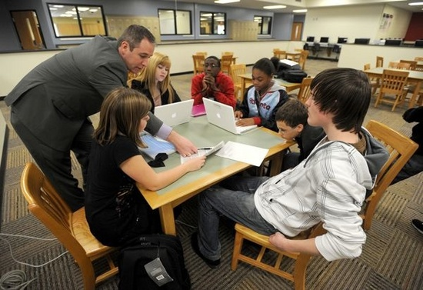
Proje Tabanlı Öğrenme İşleyişi

Slide 15
Proje Tabanlı Öğrenmede Konu Tespiti Nasıl Yapılır?
Proje konusu;
Öğretmen tarafından verilir.
Müfredat paralelinde mevcut başlıklardan seçilebilir.
Sınıfta oluşturulan gruplar tarafından tespit edilebilir.
Öğrencilerin kendileri proje konusu üretebilirler.

Slide 16
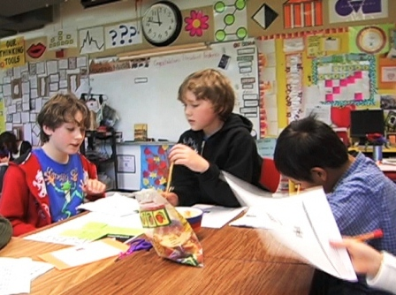
Proje Tabanlı Öğrenmede İşleyiş Nasıldır?
4, 5 veya 6 kişiden oluşan gruplar oluşturulur. Her grubun bir başkanı olur.
Gruplar bir plan dahilinde bir araya gelir.
Problem parçalara ayrılır; tartışılır. Öğretmen zaman zaman tartışmalara katılır notlar alır.
Araştırma yapılır. Bulunan ve tespit edilen bilgiler organizerlere yazılır. Sunum şekline getirilir.
Çalışmayı sonlandırmadan önce öğretmen gerekli kontrolleri (yazım hataları, konu bütünlüğü) yapar.

Slide 17
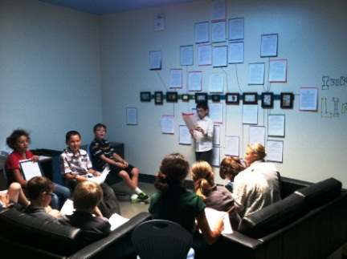
Projenin Sunulması?
Çalışmalar sınıf veya grup içinde resimli, grafikli ve yazılı olarak hazırlanıp sergilenir.
Bu çalışmaları sınıf içi ve dışı sözlü sunum şekline de dönüştürmek mümkündür.
Örnek çalışma için tıkla!

Slide 18
Proje Tabanlı Öğrenme Dikkat Edilecek Hususlar?
Projelerin öğrencinin ilgilerine göre yapılması.
(Her öğrenciden verilen ‘task’ le ilgili birebir çalışma beklenilmez.)
Problem çözme yöntemi esas alınması,
Öğrencileri yarıştırmaktan çok, işbirliğine özendirilmesi.

Slide 19
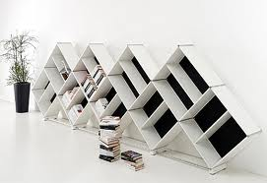

PROJE TABANLI ÖĞRENMENİN
GENİŞ KAPSAMLI FAYDALARI

Slide 20
Proje Tabanlı Öğrenmenin Öğrenciye Yansımaları Nelerdir? 1
Birlikte iş yapma duygusu pekiştirir.
Düzenli ve birlikte programlı iş yapma gerçekleşir.
Bağımsız düşünme, öğrencilerin kendilerine güvenlerinin gelişmesine katkıda bulunur.
Araştırma ve sergileme veya onu sunmanın verdiği başarı hissi vardır. çalışma ve başarı hissini tatmasına yardımcı olur;
Toplum içinde konuşma cesareti ve özgüven duygusu gelişir.

Slide 21
Proje Tabanlı Eğitimin Olumlu Yansımaları 2
Yaptıkları projelerle ilgili konularda ilk elden bilgi edinmelerini sağlar (Çevre, fabrika, şehir, olay yeri gezileri; yetkili kişilerle görüşme gibi...).
Eleştirel düşünme yeteneği kazanmalarına yardımcı olur.
Problem çözme tekniklerini, bilimsel yöntemin aşamalarını öğrenip geliştirmelerini sağlar.
Seçilen araştırma alanının farklı yönleriyle ilgili meraklarını gidermelerini sağlar.

Slide 22
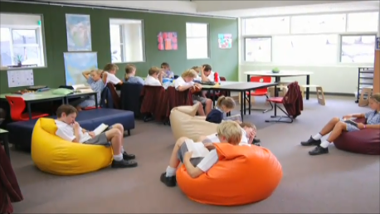
Proje Tabanlı Eğitimin Olumlu Yansımaları 3
Bilimsel çalışma alışkanlığı kazandırır.
Soru sorma, seçme, planlama, inceleme ve araştırma yapma becerilerini geliştirir.
Kendi öğrenmelerinde etkin bir rol oynadıklarından, öğrencilerin motivasyonlarını arttırır ve yeni ilgi alanlarının doğmasına sebep olur.

Slide 23
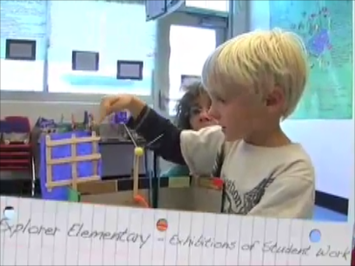
Portfolio Hazırlamanın Olumlu Yansımaları 4
Öğrencilerin bazı konuların “nedenlerini” daha iyi görmelerine yardımcı olur.
Öğrencilerin kendi başlarına karar almalarını teşvik eder.
Zekanın farklı yönlerinin de kullanımına imkan sağlar.
Öğrencilerin çeşitli beceriler kazanmalarını destekler. (örneğin, yaşamsal beceriler, bilişsel beceriler, özdenetim becerileri, vb)

Slide 24
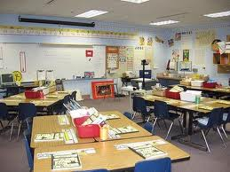
PROJE TABANLI ÖĞRENME VE PORTFOLYO İLİŞKİSİ NEDİR?

Slide 25
Proje Tabanlı Öğrenme de Portfolionun Yeri Nedir?
Portfolio, yapılan çalışmaların bir plan dahilinde sunulmasıdır.
Portfolio, yapılan çalışmaların bir kayıt altına alınması ve gelişmelerin gözlemlenmesidir.
(Dosyalama ve düzenli tutulan bir defter, kitap...)
Portfolio, öğrenci başarılarının öğretmene, sınıf arkadaşlarına, anne-babaya ve diğer insanlara yansımasıdır.
Dolaysiyle portfolio ve proje tabanlı öğrenme içiçedir.

Slide 26
Portfolio ile Öğrenci Tanıma
Portfolio ile öğrenci daha iyi tanınır ve geliştirilir.
Öğrencinin gelişimi gözlemlenebilir.
(Portfolio çizelgelerinin olduğu bir defter gibi. .)
Kabiliyetleri ortaya çıkar.
Ailenin tanınması sağlanır.
Öğrencinin kişisel meseleleri –varsa- tespit edilir. (Yazılan bir konu, resimleme gibi...)
Okula ve öğretmene olan yaklaşımı tespit edilir (röportaj gibi).

Slide 27

PROJE/PORTFOLIO UYGULAMALARI

Slide 28
Etkinlikliklerin Sunum Şekli, Müstakil Gün ve Saat Ayarlanması?
Bireysel Sunumlar:
Grup (Takım) Sunumları:
Öğretmen yapılan etkinlikleri öğrencilerin bireysel veya takım halinde sunmaları için haftalık veya aylık bir takvim belirler. Bu takvime göre projeler diğer sunulur.

Slide 29

Puanlama ve Değerlendirme
Öğrenci motivasyonu ve öğretmen katkısı /yaptırımı sebebiyle proje veya portfolionun ders geçme notuna katkısı olmalıdır. Öğretmen projeleri dinamik bir puanlama (yıldızlama) yapısı ile nota dönüştürebilir.

Slide 30
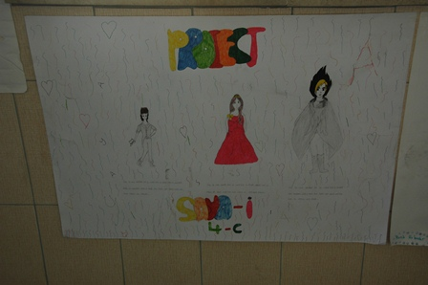
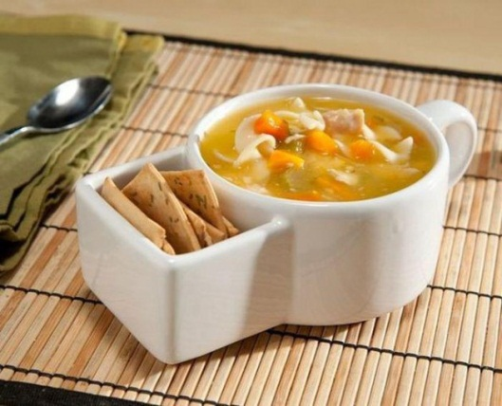

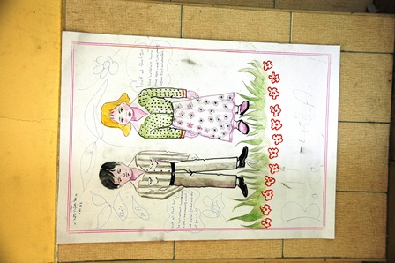
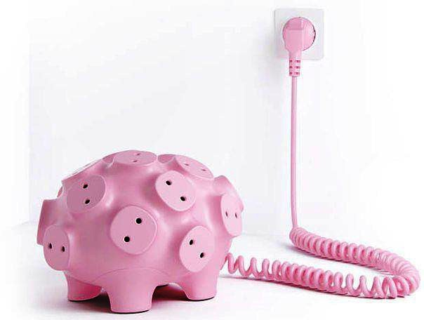
PROJE ÇEŞİTLERİ

Slide 31
Proje -Portfolio Çeşitleri
Bütün dersler için proje hazırlanabilinir.
1. Uygulama Projeleri: Bir fikri ya da planı uygulamak. (Bir kütüphane veya okul krokisi yapmak gibi)
2. İfade Etme Projeleri: Öğrenilmiş olan bilgileri daha da geliştirmek için yapılan projelerdir. (Ders kitaplarında geçen konuların pekiştirilmesi gibi..)

Slide 32
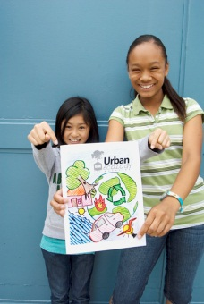
Proje -Portfolio Örnekleri
Aylık Gazete
İçinde bulmaca, şarkı sözleri, diyaloglar, fıkra, şiir, güzel sözler, spor ve haberlerin yer aldığı bir dergi çalışması yapmak. (Grup ve kişisel çalışma)
Toplum Projesi: Okulumuz çevresini tanıyalım
Öğrenciler gruplar yapılır. Çevrede bulunan atölyeler,
mağazalar ziyaret edilip röportaj yapılır, fotoğraflar çekilir; daha sonra bu çalışmalar bir gazetede toplanır, daha sonra çevreye dağıtılır. (Örnek için bkz.)
Gezi Projesi: Şehrimizi ülkemizi tanıyalım
Alternatif Enerji Kaynakları
İleri sınıflarda uygulanacak bir proje çalışmasıdır. (Grup çalışması)

Slide 33
Story Map
Proje -Portfolio Örnekleri
HİKAYE ÖZETİ ÇIKARMA
İngilizce bir hikâye okuyarak özetini çıkarma ve anladıklarını resimleme.
Bir resim bularak bu resim ile ilgili bir hikâye yazmak.
beginning
characters
middle
setting
problem
theme
end

Slide 34
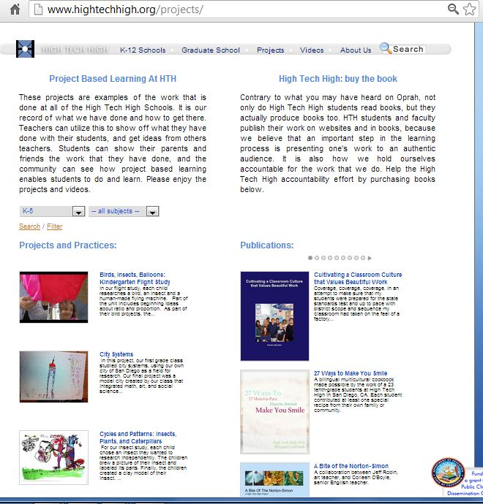
Hightechhigh okulları proje örneklerini bir sitede gergilemektedir.
http://www.hightechhigh.org

Slide 35
GRAFİK ORGANIZER(ler)

Slide 36
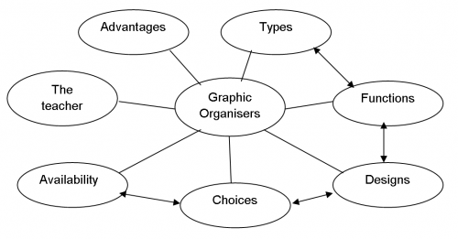
Grafik Organizer Nedir?
Grafik organizerler bilgilerin düzenli yazma ve sunmak için hazırlanmış çizelgelerdir. Proje hazırlamanın en önemli aracıdır. Kavram haritası, akıl haritası ve ilişkilendirme çizelgesi olarakta ifade etmek mümkündür
(concept map, mind map or relationship chart

Slide 37
GRAFİK ORGANIZERLERİN-avantajları
Olayın farklı bir şekilde görülmesine yardımcı olur.
Sistematik düşünmeyi geliştirir.
Bilgiler arasında irtibatı sağlamayı kolaylaştırır.
Karmaşık bilgileri basit bir şekilde anlamayı sağlar.
Derinlemesine, kritik yaparak planlama yeteneğini geliştirir.
Bir çok bilgiyi düzenli ve anlaşılır şekilde hazırlanmasını sağlar.
Farklı alanlarda kullanma imkanı sağlar: problem çözme, planlama, beyin fırtınası yapma, okunanı özetleme, sunum hazırlama gibi.
Notes:
Advantages
A graphic organiser (also known as a concept map, mind map or relationship chart) is usually a one-page form with blank areas for learners to complete with ideas and information which are connected in some way. Some organisers are very specific; others are versatile. Often, the information on a graphic organiser could just as easily be written on a form or list, but the organiser offers certain advantages:
Graphic organisers provide the learner with a different way of seeing and thinking about information.
Language barriers (words, grammar) are removed, so that learners can focus on the connections between information.
The visual display conveys complex information in a simple-to-understand manner. Showing (as opposed to telling) how information is structured is a way of facilitating understanding. In most cases, dual-presentation (visual representation plus is more successful than either approach alone, regardless of whether the student is a visual or auditory learner.
Analytical, critical, planning and creative thinking skills are developed. To create the map, the learner has to identify the relationships between items, examine the meanings attached to them, and prioritise the information and decide where each item should be placed on the map. Students are more likely to become strategic learners.
A lot of information can be converted into a structured, easy-to-read, graphic display. A large amount of information can be displayed to provide the "big picture" of a topic.
Changes can easily be made to allow learners to take different perspectives and clarify their thoughts. Organisers are easy to edit, revise, and add to.
Creating the map helps the learner to generate ideas and see the possibilities associated with a topic as the map grows.

Slide 38
Hem kişisel hem de grup bazlı kullanımı sağlar.
Bütün yaş seviyeleri ve sınıflar için uygulanması mümkündür.
Sonuç olarak öğrencinin sunulan bilgiyi kavrayıp kavramadığını değerlendirmek için grafik organizerler önemli rol oynar.
Notes:
Graphic Organizers
Graphic organizers are a helpful way to organize information. Graphic organizers are helpful because:
1. They help you understand how things go together.
2. They help you remember information better.
3. They make it easier to write your final draft.
4. They help organize any type of writing.
There are a lot of different kinds of graphic organizers for different kinds of writing projects. You can use our graphic organizers for your class projects – just pick the kind you want to use.

Slide 39
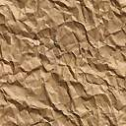
BIRAYATI PİLOT UYGULAMASI

Slide 40
My Goals

Slide 41
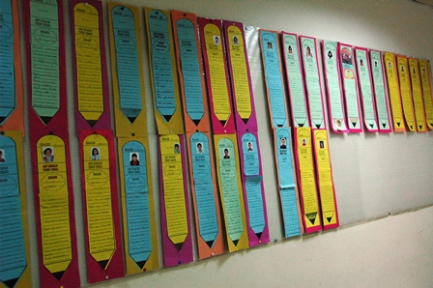
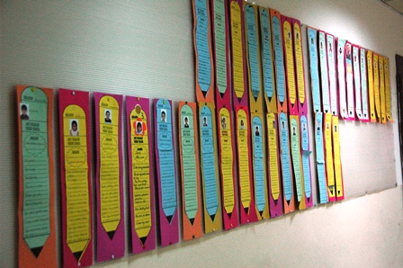
TIKLA ÖRNEKLER!!!

Slide 42
Likenesses & Differences

Slide 43
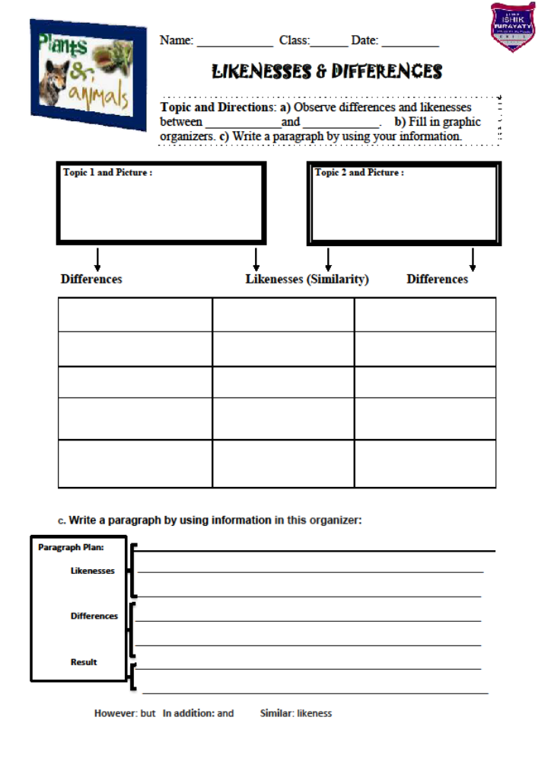

Slide 44
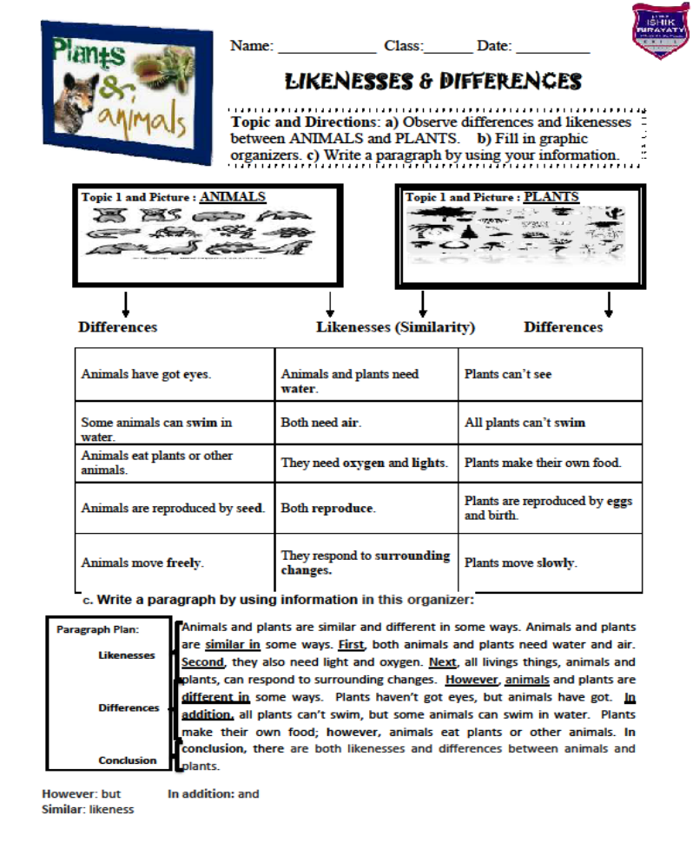

Slide 45
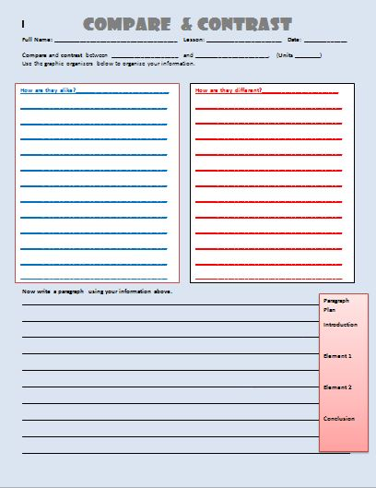
ÇALIŞMALAR– TIKLA!!

Slide 46
INTERVIEW

Slide 47
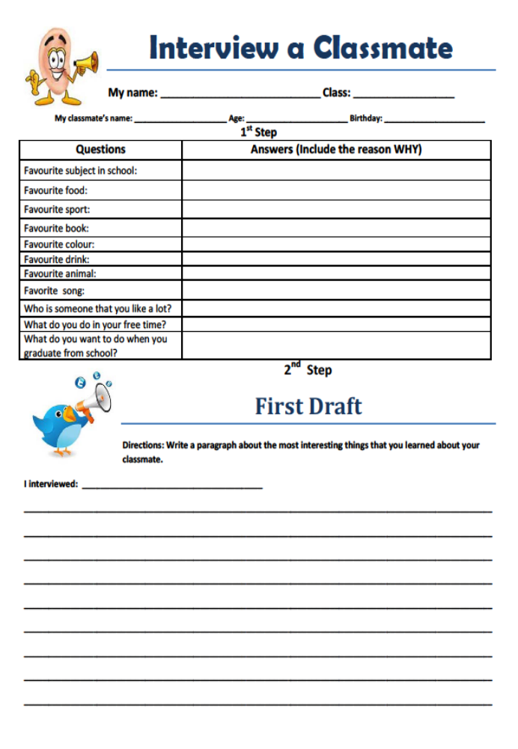
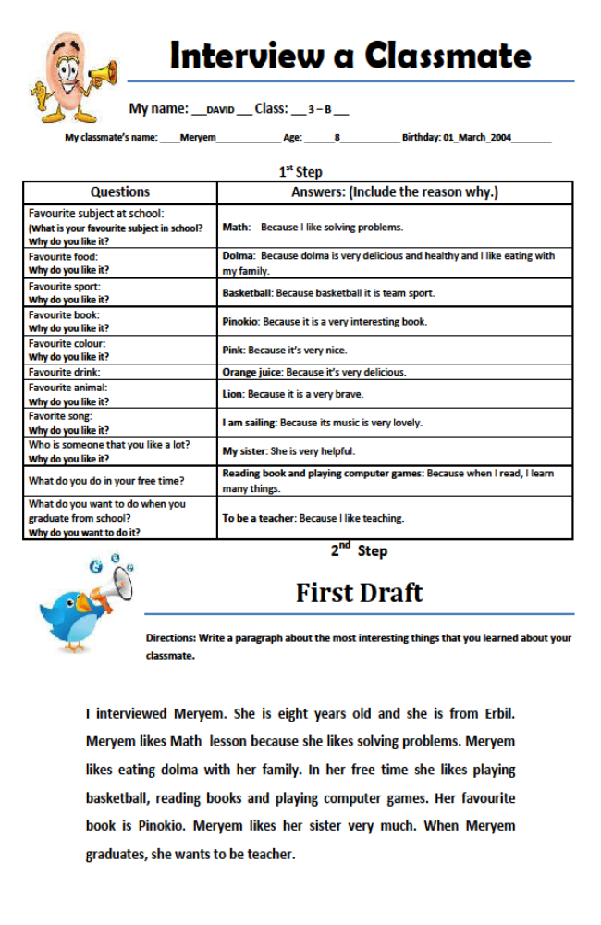

Slide 48
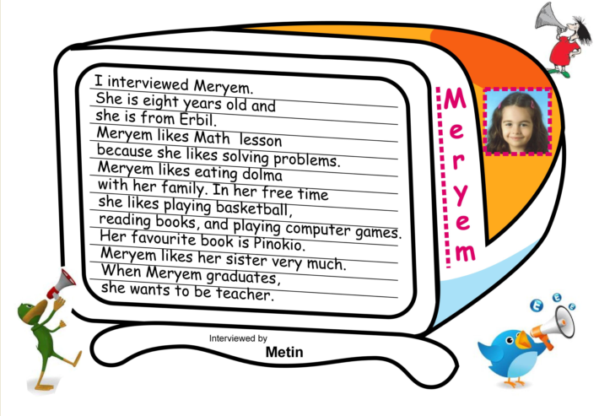
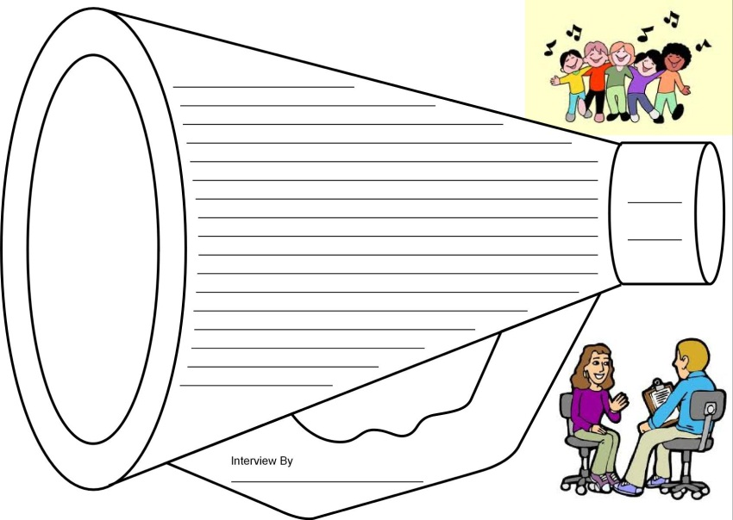

Slide 49
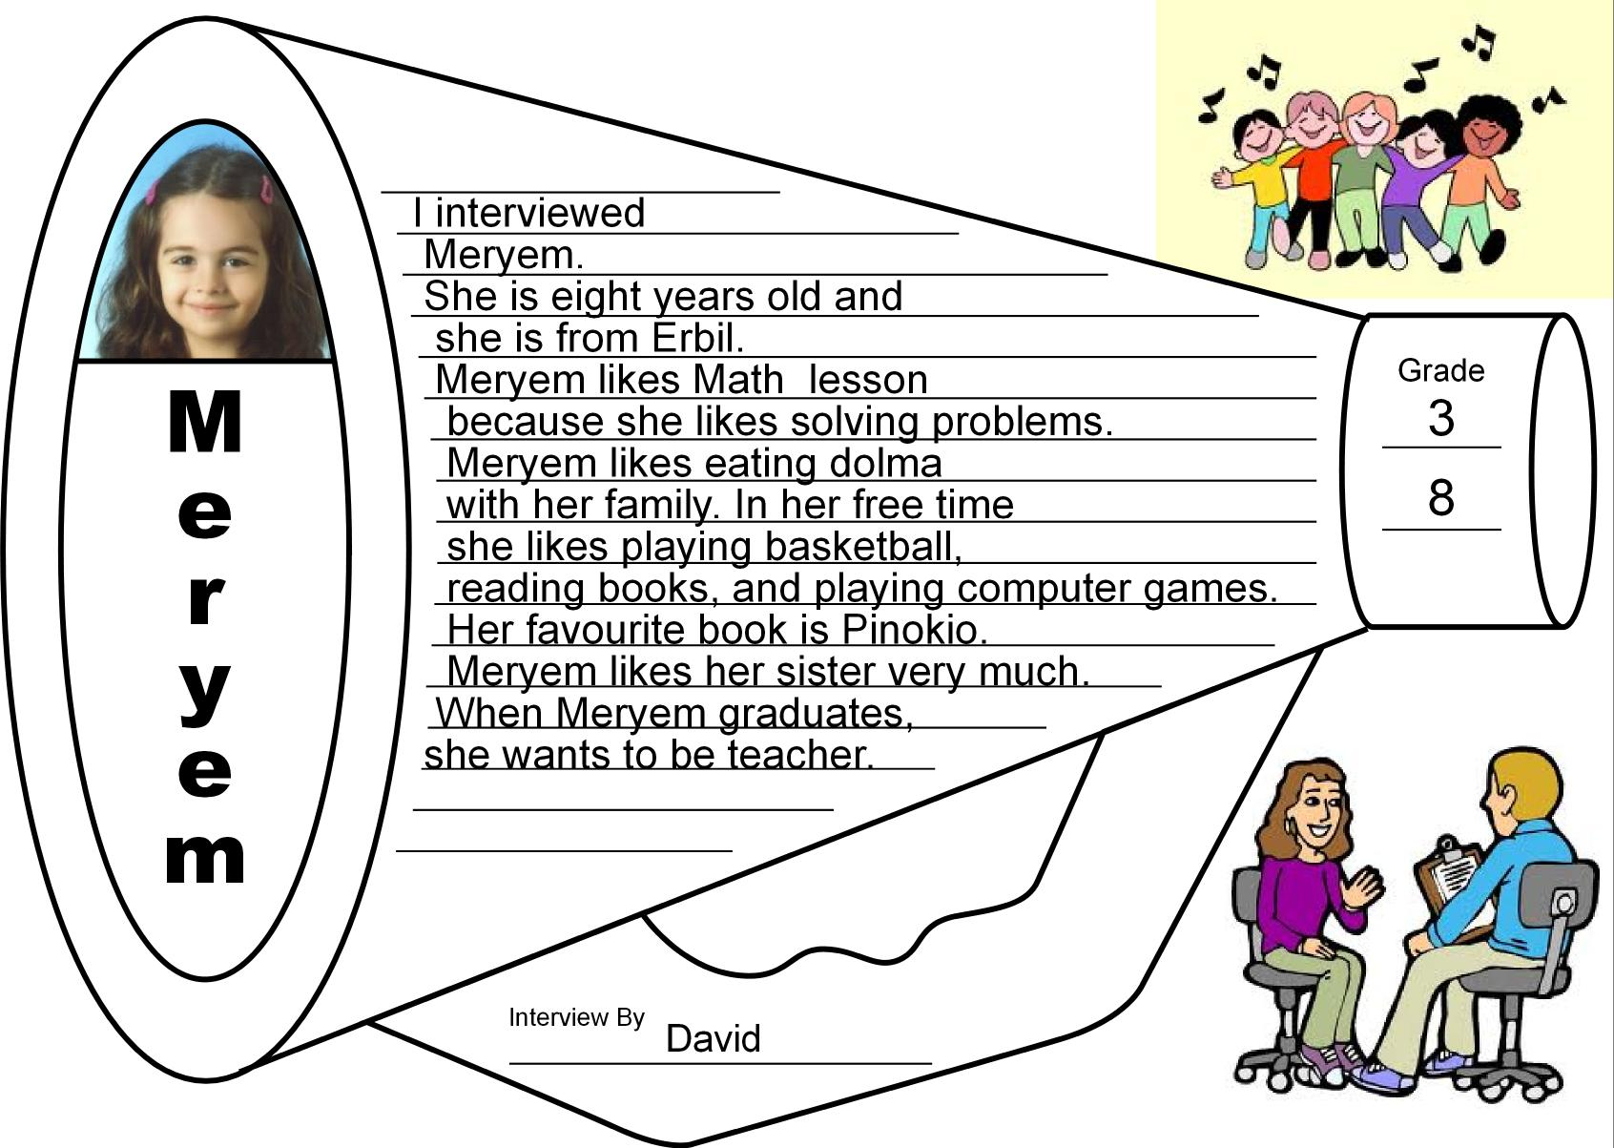

Slide 50
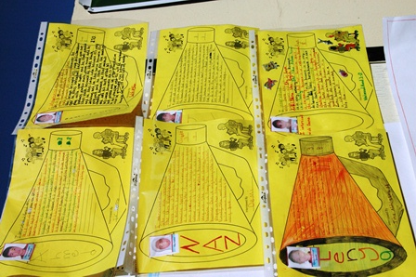
ÖRNEK TIKLA!

Slide 51
Proje hazırlama videosu
Tıkla!

Slide 52
MATH

Slide 53
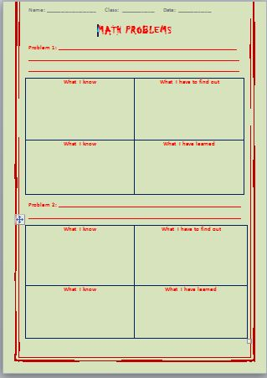
ÖRNEK-TIKLA

Slide 54
MONTHLY NEWSPAPER

Slide 55
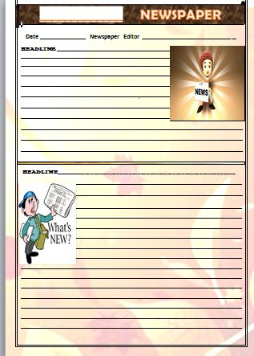

Slide 56
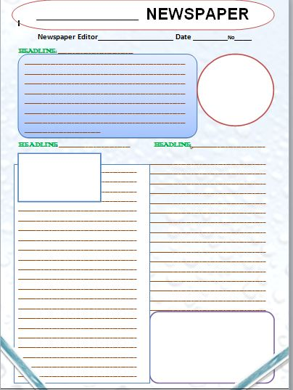
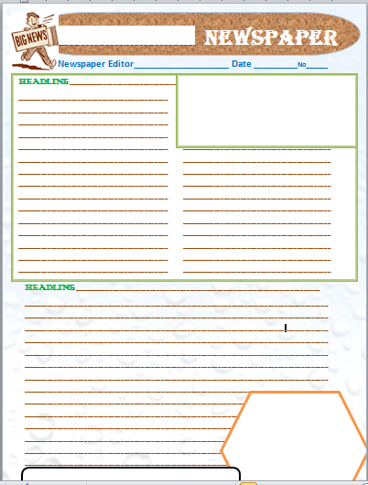

Slide 57
SONG

Slide 58
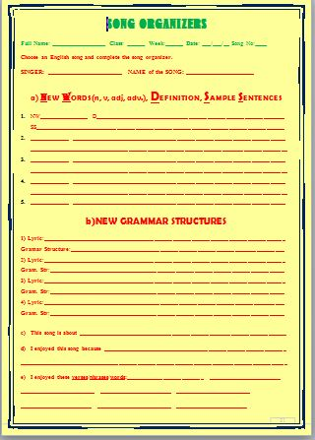

Slide 59
SHORT STORY

Slide 60
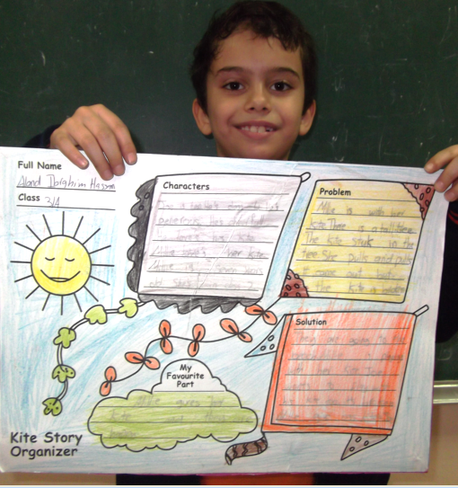
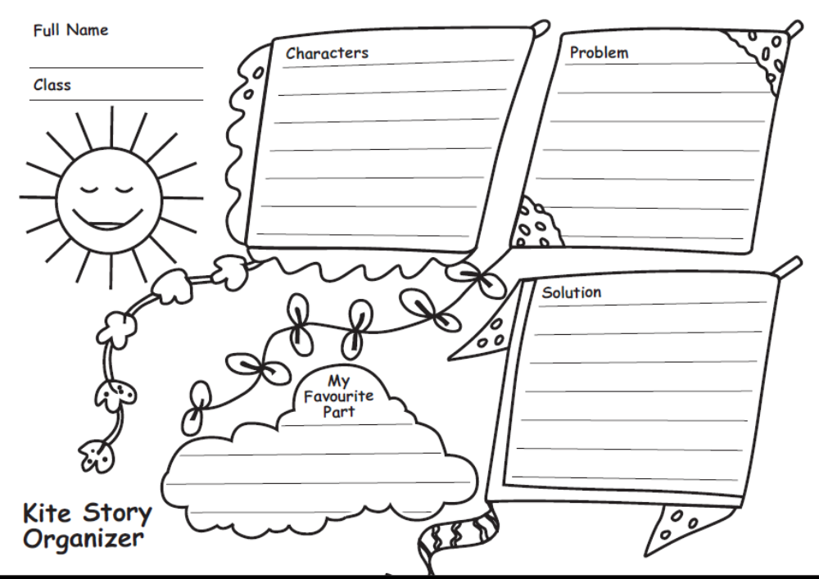

Slide 61
Story Map
Title: Arthur’s Mystery Envelope
Author: Marc Brown
Characters: Arthur D.W., Buster Binky
Francine, Prunella Muffy The Brain
Setting: School and Home
Problem: Mr. Haney, the principal, gave Arthur a sealed envelope to take to his mom. Arthur thinks the envelope has bad news about his school work.
Events: Friends suggest ways to get rid of the envelope. The envelope falls in the trash before Arthur’s mother sees it. D.W. teases Arthur about the envelope.
Resolution/Conclusion: Arthur gives the envelope to Mom, who opens it. Mr. Haney’s tax papers were in it. Arthur learns that putting off something doesn’t make it get any better and sometimes it makes it worse.

Slide 62
DİN DERSİ

Slide 63
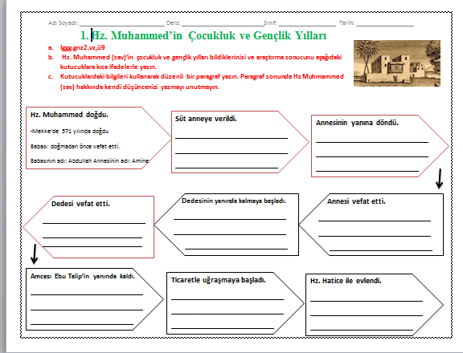

Slide 64
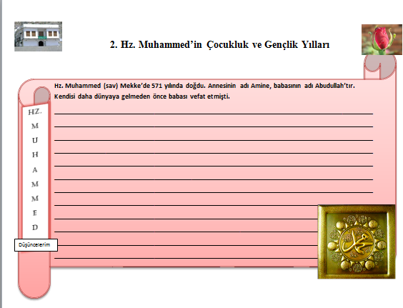

Slide 65
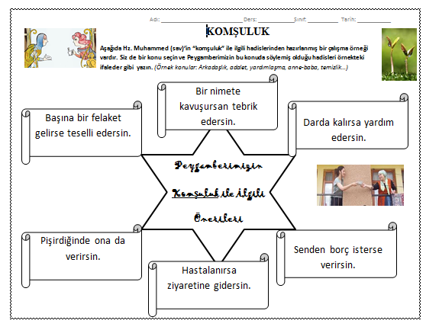

Slide 66
Müfredat Örneği

Slide 67
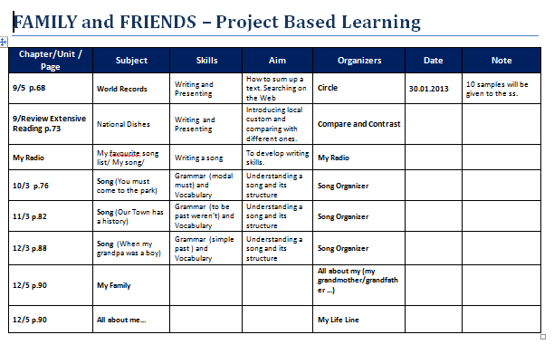

Slide 68
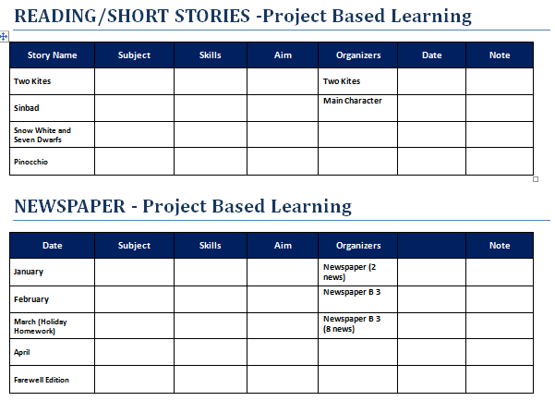


Slide 69
Diğer Diller

Slide 70



Slide 71



Pano/Duvar
Tıkla!

Slide 73

TEKLİFLER 2

Slide 74

Proje Tabanlı Öğrenmede Mekan, Araç ve Gereç İhtiyacı Nelerdir?
Sınıf duvarlarını kaplayacak panoların asılması.
Okul içinde çalışmaların sergileneceği yerlerin oluşturulması.
Sunum odası hazırlanması (rahat oturma mekanlarının olduğu bir ye, learning center).

Slide 75
Araç ve Gereç İhtiyacı Nelerdir?
Proje çantası.
Renkli kartonlar.
Renkli kağıtlar (Fotokopi için).
Her öğrenci için kesme-yapıştırma malzemeleri.
Renkli fotokopi makinesi

Slide 76
Araç ve Gereç İhtiyacı Nelerdir?
Okullar bünyesinde Doküman Araştırma ve Geliştirme Birimi kurulması.
Uygulamanın kademeli olarak başlaması.
Proje tabanlı eğitimin yıllık müfredatla ilişkilendirilmesi.
Portfolio konularının dönem başında tespit edilmesi.
Organizer gibi dokümanlarının yaz döneminde hazır hale getirilmesi ve bunların ders ders proje organizer kitapçıkları haline dönüştürülmesi.

Slide 77


Dönem başında öğrencilere oryantasyon programı yapılması.
Her okulda Öğrenme Merkezlerinin (Learning Center) hayata geçirilmesi.
Learning Center Sample...

Slide 78
PROJE TABANLI EĞİTİM DEĞERLENDİRME RAPORU
(Birayati 2013, 3. ay – İbrahim Ulu – Şeyma Budak – Gülsüm Taş)

Slide 79
Öğrenciye Bakan Yönü
Öğrenciler, yapılan çalışmalara çok heyecanlı katılım gösterdiler.
Öğrencilerin özgüvenlerinin arttığını ve derslere katılımın arttığını gözlemledik.
Bazı projelerdeki kesme ve yapıştırma çalışmaları özellikle ilgi çekici oldu.
Bu çalışmalar süresince öğrencilerin kelime hazinesinin de zenginleştiğini gözlemledik.
Çocuklarda farkındalık seviyesi daha da arttı.
Duyduğunu anlamayı ve sorulan sorulara cevap vererek geri dönüt vermeyi öğrendiler.

Slide 80
Kendilerine olan güvenleri arttı ve kendilerini daha rahat ifade etmeyi öğrendiler.
Konuşmalarında akıcılık arttı ve öğrendiği yeni kelimeleri kullanmaya başladılar. (Presentations)
Mukayese yapma kabiliyetleri arttı ve etrafında olan olay ve unsurlara daha eleştirel ve seçici bakmayı öğrendiler. (Likenesses and Differences)
Öğrenciler öğrendiği kavram ve kelimeleri cümle içinde kullanmayı, daha sonra ise bunlarla anlamlı paragraflar oluşturmayı öğrendiler.
Öğretmeni ile olan iletişimi arttı ve sosyal zekasının gelişmesini sağladı.

Slide 81
Paragraf yazma ve elindeki mevcut bilgiyi en iyi şekilde kullanma becerisi gelişiyor.
Sorumluluk almayı, grupla iş yapmayı öğrendiler.
İşi sahiplenme duygusu gelişiyor.
Sosyalleşme süreci hızlanıyor çünkü arkadaşlarıyla resmi ve gayri resmi olarak derslerle ilgili iletişim kuruyor. Örneğin; röportaj (interview) çalışması.
Bazı akademik kelimeler kullanmaya başladılar. Örneğin; but yerine however, although...
Yaptığı işi sahiplenmeyi ve bunu karşısındakine sunabilmeyi öğrendi.
Yaptığımız çalışmalarda 2. Uygulamalarda daha iyi geri dönütler aldık. Örneğin: Şarkı çalışması

Slide 82
Öğretmene Bakan Yönü
İyi bir ders planması yapıldığı takdirde, sistemli konu işleme imkanı sağlıyor.
Sınıf yönetimi kolaylaşıyor– çocuklar faaliyetlerle meşgul oluyor.
Öğretmene ufuk açıyor.
Öğretmeni klasik ders işleme formatından çıkartıp, daha özgün çalışmalara imza atmasını sağlıyor.

Slide 83
Veliye Bakan Yönü
Veliler yapılan çalışmalardan memnun. Özellikle akademik kariyeri olan veliler.
Velilerin okullarımıza olan güvenleri artıyor.
Bazı çalışmalar aileleri de ilgilendirdiği için onlar da eğitime katılıyorlar.
Çocuğun aile içi iletişimine katkıda bulunuyor.

Slide 84




Grup Çalışmaları

Slide 85


Görsel Videolar 1 Tıkla! (Kite – Sınıf çalışması)

Slide 86
Çalışmaların Duyrulması http://fezalar.wordpress.com

Slide 87


Web Sayfası
Yapılan her çalışmanın anlatıldığı bir web sayfası mevcuttur.
http://fezalar.wordpress.com
Bu çalışmalar daha sonra Fezalar.org safyasına aktarılacaktır.

Slide 88


Slide 89


Slide 90
FAYDALI LINKLER
Organizers
http://www.inspiration.com/visual-learning/graphic-organizers
http://havefunteaching.com/worksheets/science-worksheets/science-graphic-organizers/
mask
http://www.colormegood.com/crafts.html
Grade 3
http://greg3rdand4thgrade.blogspot.com
http://www.the99.org/
Kaynak deryası
http://learningcurveplanner.com.au/home.html
http://www.educationworld.com/tools_templates/index.shtmlk
VIDEO-WONDERFUL
http://www.learner.org/series/modules/express/videos/video_clips.html?type=1&subject=math
BIE-VIDEOS
http://www.youtube.com/watch?v=nbiBCx5rii4&feature=autoplay&list=PL3AA6ADD734414F11&playnext=3
SAMPLE SCHOOL
http://www.andersons.com/Blogs/High-School/Blog/Spirit-Week-Ideas#.UKj6RE3iYxI

Slide 91
EXCELLENT ORGANIZERS
http://www.enchantedlearning.com/whatsnew/12/may.shtml
PERSONAL BLOG
http://totallyterrificintexas.blogspot.com/2012/03/character-map.html
Teaching village
http://www.teachingvillage.org/guest-authors/
Have fun
http://havefunteaching.com
GRAMMAR
http://teachingwithloveandlaughter.blogspot.com
VISIT
http://regions4th.wikispaces.com/Graphic.Organizer
http://edudemic.com/2013/01/the-top-12-youtube-education-channels/
MOVIE:
http://www.tes.co.uk/
http://sueannan.blogspot.com/ excellent
http://moviesegmentstoassessgrammargoals.blogspot.com/ movie
All documents
http://www.thewritesource.com/studentmodels/
http://sciencenotebooking.blogspot.com
http://theinspiredclassroom.blogspot.com/ excellent
http://spendadayinsecondgrade.blogspot.com excellent
http://www.3rdgradegridiron.com/ 3rd grade
http://pinterest.com/rommyev/writing/ documents
ask questions
http://www.italki.com
Sample newspaper
http://www.weeklyreader.com/classroom-magazines-for-kids/
Newspaper-interactive-interesting
http://www.english-online.at/
http://www.amazingclassroom.com/newsletters/newsletter_3.asp
http://www.sparklebox.co.uk/literacy/writing/frames/#.UOYyQG9X1uN
online newspaper
http://www.readwritethink.org/files/resources/interactives/Printing_Press/
amazing
http://pinterest.com/source/amazingclassroom.com/
Quizlet
http://quizlet.com/
organizers
http://pinterest.com/source/worksheetplace.com/
http://pinterest.com/texasaggieteach/education/
reading
http://worksheetplace.com/index.php?function=DisplayCategory&showCategory=Y&links=2&id=88&link1=43&link2=88
Cause and effect
http://www.educationoasis.com/curriculum/GO/cause_effect.htm
Elif safak
http://pinterest.com/elifshafak/
http://pinterest.com/kristinaelt/2-primary-school/
documentes
http://www.sanjuan.edu/webpages/gguthrie/technology.cfm
GRAPHIC ORGANIZERS
http://www.vrml.k12.la.us/2nd/more/graphic_organizers.htm
http://www.graphic.org/brainst.html
http://my.hrw.com/nsmedia/intgos/html/igo.htm
http://www.layers-of-learning.com/book-report-cards/
http://www.eduplace.com/graphicorganizer/
discussion
http://www.proteacher.net/discussions/showthread.php?t=390020
science
http://www.layers-of-learning.com/the-scientific-method/
great schools
http://www.greatschools.org/

Slide 92
LİNKLER
http://www.ehow.com/list_6900032_advantages-portfolio-assessment-techniques.html#ixzz27JYSZ1Dc
http://www.acevokuloncesi.org
http://www.sosyalbilgilerci.com
http://www.tev.org.tr

